Slide 1


স্বাগতম

Slide 2


পরিচিতি
শ্রেণিঃ নবম
বিষয়ঃ সাধারন গণিত
অধ্যায়ঃ দ্বাদশ
পাঠঃ দুই চলকবিশিষ্ট সরল
সহসমীকরণ
তারিখঃ২৭/১০/২০১৯ খ্রিঃ
মোঃ জয়নাল আবেদীন
সহকারি শিক্ষক
গঙ্গার হাট এম এ এস উচ্চ বিদ্যালয়
মোবাইলঃ ০১৭৫১০৩৮১৯১

Slide 3
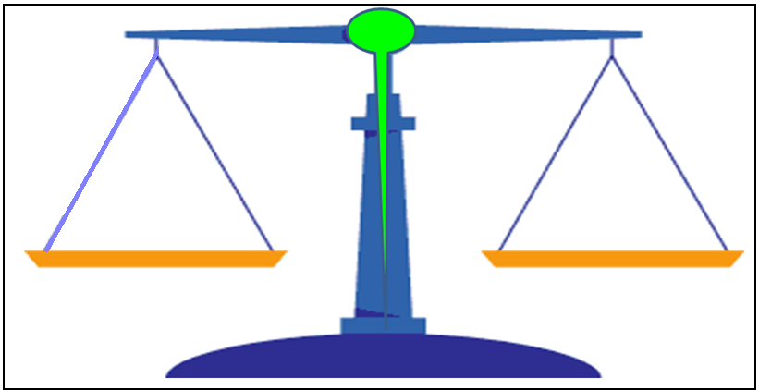
X+Y
10
6
X
Y
4
X = 4 , Y = 6
X + Y = 10

Slide 4





by
c
ax
ax + by = c
সরল রেখার আদর্শ সমীকরণ

Slide 5
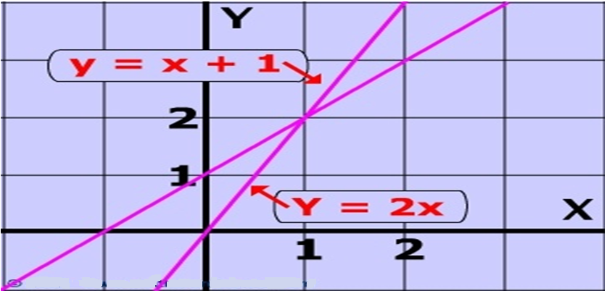
লৈখিক পদ্ধতিতে সমাধান
সরল রৈখিক লেখ চিত্র পরস্পর ছেদ করেছে

Slide 6
এই পাঠ শেষে শিক্ষার্থীরা . . .
১। বীজগণিতীয় রাশি জ্যামিতিক বিন্দু দ্বারা সূচিত করতে পারবে ।
২। ছক কাগজে বিন্দুগুলো স্থাপন করে লেখচিত্র অঙ্কন করতে পারবে ।
৩। লেখচিত্র হতে সমীকরনের বীজ নির্ণয় করতে পারবে ।

Slide 7
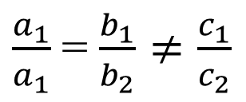
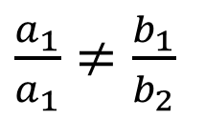
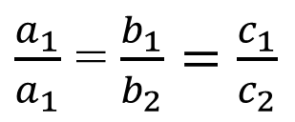
দুই চলক বিশিষ্ট সমীকরনের সমাধান যোগ্যতা
সমীকরনজোট
তুলনা
প্রকৃতি
নির্ভরশীলতা
সমাধান
a₁x + b₁y = c₁
1
$\frac{a_{1}}{a_{1}}$ $≠\frac{b_{1}}{b_{2}}$
সঙ্গতিপূর্ণ
অনির্ভরশীল
আছে
a₂x + b₂y = c₂
a₁x + b₁y = c₁
$\frac{a_{1}}{a_{1}}$ = $\frac{b_{1}}{b_{2}}=\frac{c_{1}}{c_{2}}$
2
সঙ্গতিপূর্ণ
নির্ভরশীল
আছে
a₂x + b₂y = c₂
a₁x + b₁y = c₁
$\frac{a_{1}}{a_{1}}$= $\frac{b_{1}}{b_{2}}≠\frac{c_{1}}{c_{2}}$
অসঙ্গতিপূর্ণ
অনির্ভরশীল
নেই
3
a₂x + b₂y = c₂
দুই চলক বিশিষ্ট সমীকরন জোটে দুটি সমীকরন থাকে

Slide 8
2x – y = 4 …………(1)
4x – 2y = 12 ……….(2)
সমীকরণ (1) থেকে পাই, y = 2x – 4
x
–1
0
2
4
5
y
–6
–4
0
4
6
সমীকরণ (2) থেকে পাই, y = 2x – 6.
x
0
2
3
4
6
y
–6
–2
0
2
6
ও (ii) নং সমীকরণ হতে প্রাপ্ত বিন্দুগুলো
ছক কাগজেস্থাপন করি এবং তাদের পরস্পর সংযুক্ত করি

Slide 9
প্রদত্ত সমীকরন জোটের কোনো সমাধান নেই
Y
5,6
6,6
4,4
4,2
X'
O
2,0
x
3,0
2,–2
0,–4
–1,–6
0,–6
Y'
লেখচিত্র দুইটি পরস্পর সমান্তরাল সরল রেখা

Slide 10
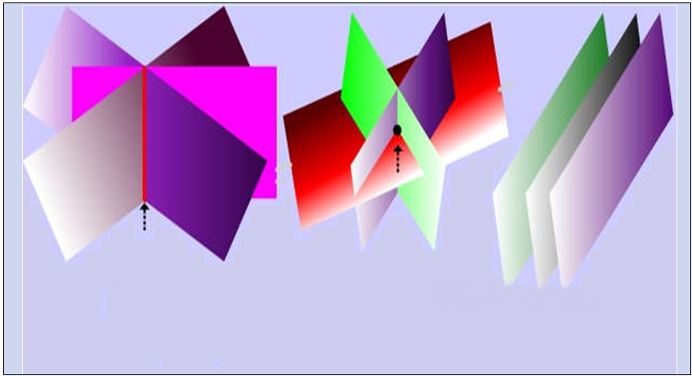
দ্বিমাত্রিক ধারনায় সমাধান যোগ্যতা নির্ণয়
অসংখ্য সমাধান আছে
একটিমাত্র সমাধান আছে
সমাধান নেই

Slide 11
বোর্ড অনুশীলন
12
3y
2x
2y
3x
8
2x + 3y = 8……………….(i)
3x + 2y = 12………………(ii)

Slide 12
সমীকরন (i) থেকে পাই
2x + 3y = 8
বা, 3y = 8 − 2x
x | −5 | 4 | −2 | 7
y | 6 | 0 | 4 | −2

Slide 13
সমীকরন (ii) থেকে পাই
3x + 2y = 12
বা, 2y = 12– 3x
বা, y = (12– 3x)÷2
x
2
4
0
–2
6
y
6
9
3
0
–3
ও (ii) নং সমীকরণ হতে প্রাপ্ত বিন্দুগুলো
ছক কাগজে স্থাপন করি এবং তাদের পরস্পর সংযুক্ত করি

Slide 14
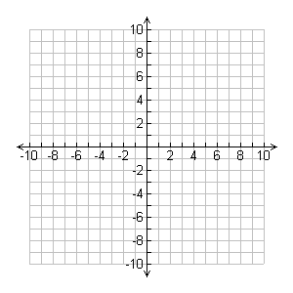
সঙ্গতিপূর্ণ ও পরস্পর অনির্ভরশীল সমীকরন জোটের লেখচিত্র
Y
–2,9
ছক কাগজের প্রতিটি
ক্ষুদ্রতম বাহুর দৈর্ঘ্যকে
একক ধরে বিন্দুগুলো
স্থাপন করা হয়েছে।
অতঃপর বিন্দুগুলো যোগ করায় প্রাপ্ত সরলরেখা দুটি পরস্পর P বিন্দুতে
ছেদ করেছে।
0,6
−5,6
2,3
−2,4
X΄
P
X
0
4,0
7,−2
6,–3
Y΄
P = ( 4,0 ) ∴ নির্ণেয় সমাধান, ( x,y ) = ( 4,0 )

Slide 15
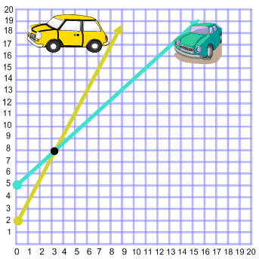
একক কাজ
গাড়ী দুটির মিলিত বিন্দুর স্থানাঙ্ক কত?

Slide 16

দলীয় কাজ
5x + 3y = 12, 3x + y = 6
লেখচিত্রের সাহায্যে সমাধান কর

Slide 17
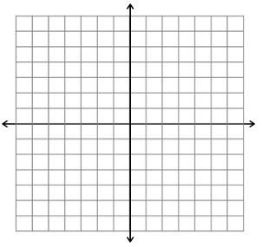
মূল্যায়ন
Y
−4,4
5,4
X′
X
4,−4
−4,−5
Y′
এক ক্ষুদ্রতম ঘরকে একক ধরা হয়েছে

Slide 18
y = 3x − 7……………......(i)
4x + 3y = 5………………(ii)
x
−1
2
5
4
i
y
−10
−1
8
5
x
−1
2
5
–4
ii
y
3
−1
–5
7
P = ( x,y )
∴( x,y ) = (2, –1)

Slide 19
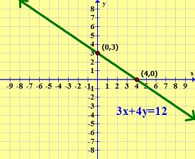
বাড়ির কাজ
1. 4x + 3y = 8, 3x + 2y = 6
এর লেখচিত্র অংকন কর এবং (x,y) নির্ণয় কর
2. 3x + 4y =14 , 4x –3y = 2
এর লেখচিত্র অংকন করে সমাধান কর

Slide 20

ধন্যবাদ

